Slide 1
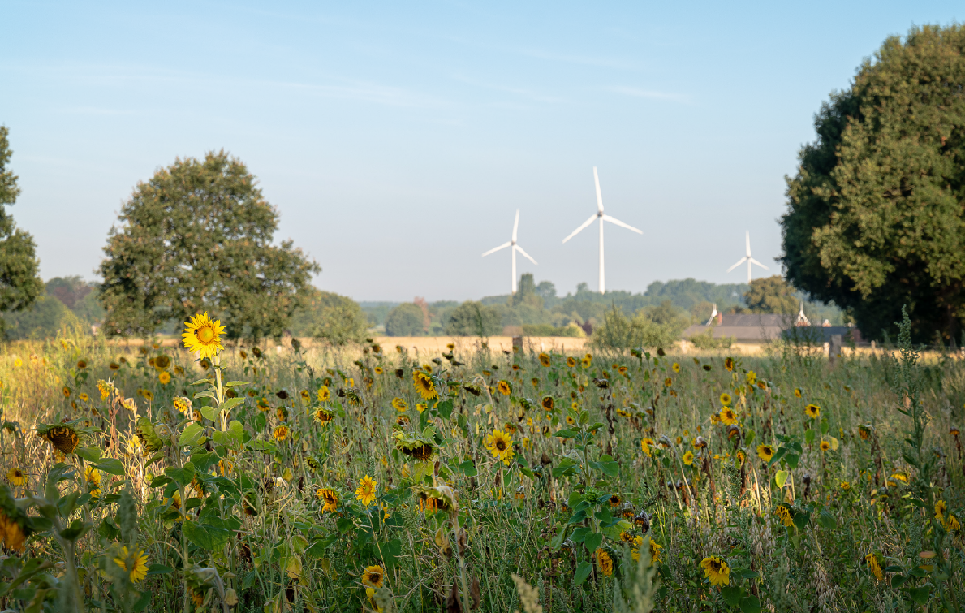
Thema-avond windenergie & volksgezondheid Zoekgebied K - Oost Gelre en Berkelland
16 maart 2023
Notes:
Sheet Erik
- Welkom
- Met wie zijn we hier vanavond
Doel avond: focus op thema
Vanavond weer geluidsopname – bezwaar tegen versturen per verslag? Bezwaar tegen openbaar maken (online delen)?

Slide 2
Programma
Thema-avond windenergie & volksgezondheid
16 maart 2023
Welkomstwoord wethouders
Duco van Dijk – Adviesbureau Bosch & van Rijn
Introductie GGD
Persoonlijk in gesprek
Visuele demonstratie
Bosch & Van Rijn
GGD
Gemeenten
Afsluiting (rond 22u)
Notes:
Sheet Erik
Doorloop programma
Aanpassing in opzet avond
Plenaire sessie: inleiding op het onderwerp door sprekers.
Daarna in ‘marktsetting’ ruimte voor vragen/reacties.
We maken een verslag op hoofdlijnen van reacties, zodat u reacties van anderen kunt inzien

Slide 3
Welkomstwoord
Jos Hoenderboom – wethouder gemeente Oost Gelre
Betsy Wormgoor – wethouder gemeente Berkelland
Notes:
Sheet Erik
- Welkom
- Met wie zijn we hier vanavond
Doel avond: focus op thema
Vanavond weer geluidsopname – bezwaar tegen versturen per verslag? Bezwaar tegen openbaar maken (online delen)?

Slide 4
Milieunormen windturbines
Duco van Dijk
16 maart 2023

Slide 5
Inhoud
Normering milieueffecten windturbines
Geluid
Slagschaduw
Obstakelverlichting

Slide 6
Normering milieueffecten windturbines
Huidige normen (geluid, slagschaduw) niet van toepassing (RvS, 2021)
Niet omdat de normen niet goed waren, maar omdat een planMER ontbrak
Rijk voert planMER uit voor nieuwe normen windturbines
Ontwerp AMvB deze maand verwacht
Besluit begin 2024
Tot dan kunnen gemeenten zelf normen stellen, maar die moeten wel goed zijn gemotiveerd!

Slide 7
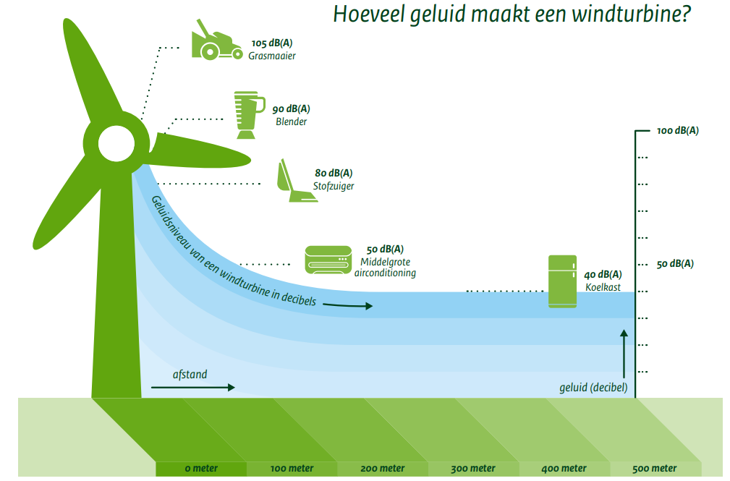
Geluid van windturbines
Hoe groter de afstand, hoe lager het geluidsniveau.
Maar andere factoren zijn ook belangrijk:
Windaanbod (hogere windsnelheid betekent meer geluid)
Bodem (geluid over harde ondergrond draagt verder)
Aantal windturbines (beperkt effect!)
Maar vooral:
Windturbinetype. Kan 10 dB in bronsterkte schelen!
Ook van belang:
Hoger is niet per se luider
Ga in gesprek met gemeente en ontwikkelaar

Slide 8
Geluid van windturbines
Bronsterkte windturbines:
ca. 101-106 dB(A) op vol vermogen
Windturbinegeluid bij nabijgelegen woningen:
ca. 38-44 dB(A) op vol vermogen

Slide 9
Geluid van windturbines
Uit onderzoek blijkt: beleving speelt grote rol
Normering complex, strenger dan wegverkeer
Windturbines veroorzaken geen extreme piekbelasting (anders dan bv. verkeer)
Norm altijd afweging tussen bescherming leefomgeving en ruimte voor activiteiten
Atlas Leefomgeving: 10% ervaart ernstige hinder van wegverkeer, 0,4% ervaart ernstige hinder van windturbines. Dat is een landelijk gemiddelde, in de directe omgeving van een windturbine kan meer hinder voorkomen.

Slide 10
Laagfrequent geluid (LFG)
Alle geluidbronnen produceren laagfrequent en infrageluid
Geluid in het lage spectrum van de bandbreedte (tot 100 Hz)
LFG is hoorbaar, infrasoon geluid niet
Aandeel LFG en infrageluid windturbines vergelijkbaar met andere geluidbronnen zoals wegen
Geen andere effecten dan ‘gewoon’ geluid (RIVM, 2018)

Slide 11
Slagschaduw
Vooral in herfst en vroege voorjaar
Oude norm was max. 5 uur 40 min per jaar
Goed te regelen, denk aan:
Stilstandregeling
Uitknop
Ga in gesprek met gemeente en ontwikkelaar!

Slide 12
Obstakelverlichting
Windturbines met tiphoogte > 150 meter moeten obstakelverlichting hebben
Normaal: knipperend. Steeds vaker: vastbrandend
Komt eraan: naderingsradardetectie met radar of transponder
Nu nog als pilots (windpark Krammer, windpark Fryslân)
Wetgeving in voorbereiding

Slide 13
Dank voor uw aandacht!
www.boschenvanrijn.nl
@DucovanDijk

Slide 14
Vervolgstappen zoekgebied K
Mei | September | Eind 2023/begin 2024
Beleidskaders voor 80% gereed Windcafé Stakeholder-gesprekken | Beleidskaders gereed Start formele inzage & windcafé | Raadsbesluit over beleidsvoorstel
Notes:
Sheet Erik
Vervolgstappen tot vaststelling beleid
Afgelopen week: excursie naar windpark – mogelijk nog een andere datum voor mensen die niet konden
Planning 80% versie verschuift naar mei
Planning definitief beleidskader verschuift tot na de zomervakantie
Voor zoekgebied I in Oost Gelre loopt ook nog een proces

Slide 15
Verder in gesprek
Visuele demonstratie
Windplanner van The Imagineers – Ernest Dik
Geluid en norm
Adviesbureau Bosch & van Rijn
Windmolens en volksgezondheid
GGD Noord- en Oost-Gelderland
Windbeleid
Gemeenten Berkelland & Oost Gelre
Notes:
Sheet Erik
Toelichting waar je in de zaal terecht kunt voor vragen

Slide 16
Bedankt voor uw komst!
Meer informatie
www.energieneutraaloostgelre.nl
www.gemeenteberkelland.nl/zoekgebiedk
www.ggdleefomgeving.nl
Heeft u vragen? energieneutraal@oostgelre.nl
info@gemeenteberkelland.nl
Notes:
Erik

